Slide 1
CommonLibrary.NET
최흥배
https://github.com/jacking75/choiHeungbae

Slide 2
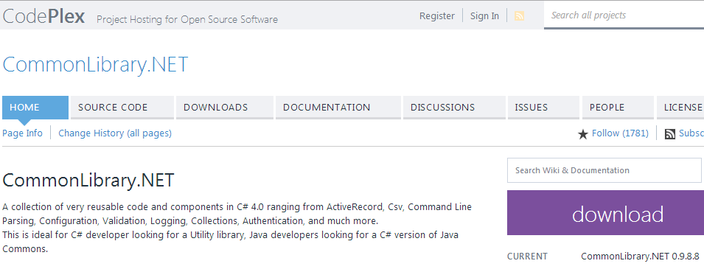
소개
.NET 플랫폼용 범용 라이브러리.
ActiveRecord, Csv, Command Line Parsing, Configuration, Validation, Logging, Collections, Authentication 등의 기능을 가지고 있다.
닷넷 프레임워크: 4.0 및 3.5 지원
http://commonlibrarynet.codeplex.com/

Slide 3
예제
Account | ActiveRecord | Application | Arguments | Authentication | Automation | BenchMark
BootStrapper | Cache | CodeGenerator | Config | Cryptography | Csv | Database
Diagnostics | Entity | Environments | Errors | Extensions | Extensions_Macros | HolidayCalendar
ImportExport | Location | Logging | Notifications | Paging | QueueProcessor | Repository
Scheduler | Scripting | Scripts | ToDo | Validation
http://commonlibrarynet.codeplex.com/wikipage?title=Examples&referringTitle=Documentation

Slide 4
Logging Example_Logging.cs
스레드 세이프. 단 백 그라운드로 로그를 저장하는 것은 아님.
콘솔, 파일, 데이터베이스에 로그 쓰기 지원.
복수의 로그 저장소를 사용 가능.
로그 레벨 지원.
log4net에 비해 기능은 부족하지만 간단해서 좋음

Slide 5
Account Example_Account.cs
계정 생성, 인증, 변경, 확인을 해주는 라이브러리.
인메모리나 DB 저장소를 지원한다. ADO.NET을 지원하는 DB라면 사용가능 제공하는 클래스를 사용하기 위해서는 'UserRepository' 클래스에 정의된 스키마를 사용해야 한다.
'UserValidator' 클래스를 통해서 계정 데이터 체크를 할 수 있다.
저장소 타입은 'Repository' 폴더에 정의 되어 있다.

Slide 6
Arguments Example_Arguments.cs
CommandLine 인자 파싱.
파싱하여 입력된 인자 값이나 (만약 없다면)default 값을 사용할 수 있다.

Slide 7
Automation Example_Automation.cs
xml에 닷넷으로 만든 Command 클래스를 상속한 클래스를 등록하면 실행 시킬 수 있다.
xml에는 변수 정의도 가능하다.
배치 명령어를 실행할 때 유용 AutoTest 프로그램을 만들 때 사용하면 좋을 듯

Slide 8
Benchmark Example_BenchMark.cs
성능 측정을 할 때 사용한다.
벤치마킹을 실행할 때 이름과 메시지를 지정할 수 있다.
벤치마킹 데이터를 저장하여 리포팅 할 수 있다.
벤치마킹 결과를 콘솔 및 지정한 로거에 출력한다.

Slide 9
BootStrapper Example_BootStrapper.cs
등록한 작업을 프로그램 실행 및 종료 시에 실행한다.
등록한 작업 중 선택적으로 실행할 수 있다.

Slide 10
CodeGenerator Example_CodeGenerator.cs
동적으로 프로퍼티를 가지는 클래스를 만들 수 있다.
CommonLinrary. NET에서 Entity 생성에 사용.
템플릿을 만들어 놓으면 클래스에서 함수도 생성 가능!!

Slide 11
Config Example_Config.cs
설정 정보를 읽는다.
ini 파일 형식과 DB에서 읽기를 지원한다.
복수의 설정 파일을 읽을 수 있다.

Slide 12
Cryptography Example_Cryptography.cs
암호화/복호화.
MD5 해쉬와 DES, 3DES 지원.

Slide 13
CSV, Database Example_Csv.cs Example_Database.cs
csv 형식 파일을 읽고, 쓰기 가능.
ADO.NET을 좀 더 쓰기 편하게 데이터베이스 기능 랩핑 쿼리 데이터 클래스 직력화 기능 제공

Slide 14
Diagnostics Example_Diagnostics.cs
Windows의 작업관리자에서 보여주는 컴퓨터 상태를 파일로 저장해 준다.

Slide 15
Errors Example_Errors.cs
에러를 체계적으로 관리.
복수의 에러를 추가.
에러를 키와 값으로 관리

Slide 16
Extensions Example_Extensions.cs
동적으로 지정된 위치에 있는 lib을 로딩.
클래스를 인스턴스화.

Slide 17
ImportExport Example_ImportExport.cs
문서 데이터를 읽어서 객체로, 객체를 문서 데이터로 변경.
문서 포맷 형식은 xml, csv, ini 지원.
파일로 출력 또는 string으로 출력.

Slide 18
QueueProcessor Example_QueueProcessor.cs
확장성 있는 queue 컨테이너.
큐를 넣은 후 process 호출로 저장된 큐를 처리한다. 기본으로 한번에 5번
큐 처리 함수를 이름을 붙여서 등록, 등록된 함수를 사용할 수 있다.
큐를 추가할 때 처리할 커스텀 타입용 프로세스 함수 추가.
큐 추가 때 호출된 함수를 이름 있는 함수 등록 가능.

Slide 19
Scheduler Example_Scheduler.cs
태스크 스케줄러.
주기적으로, 최대 실행 횟수, 최대 실행 시간을 지정할 수 있다.
QueueProcessor와 연동 가능.
스레드 세이프.
내부 구현은 .NET 라이브러리의 Timer 클래스를 사용. Timer 클래스는 워커 스레드에서 동작한다.

Slide 20
Scripting Example_Scripting.cs
자바스크립트와 비슷한 스크립트 언어를 호스팅 할 수 있다.

